Slide 1
TIẾNG VIỆT 1
Tập 2
Tuần 27
Tập đọc: Chuột con đáng yêu

Slide 2
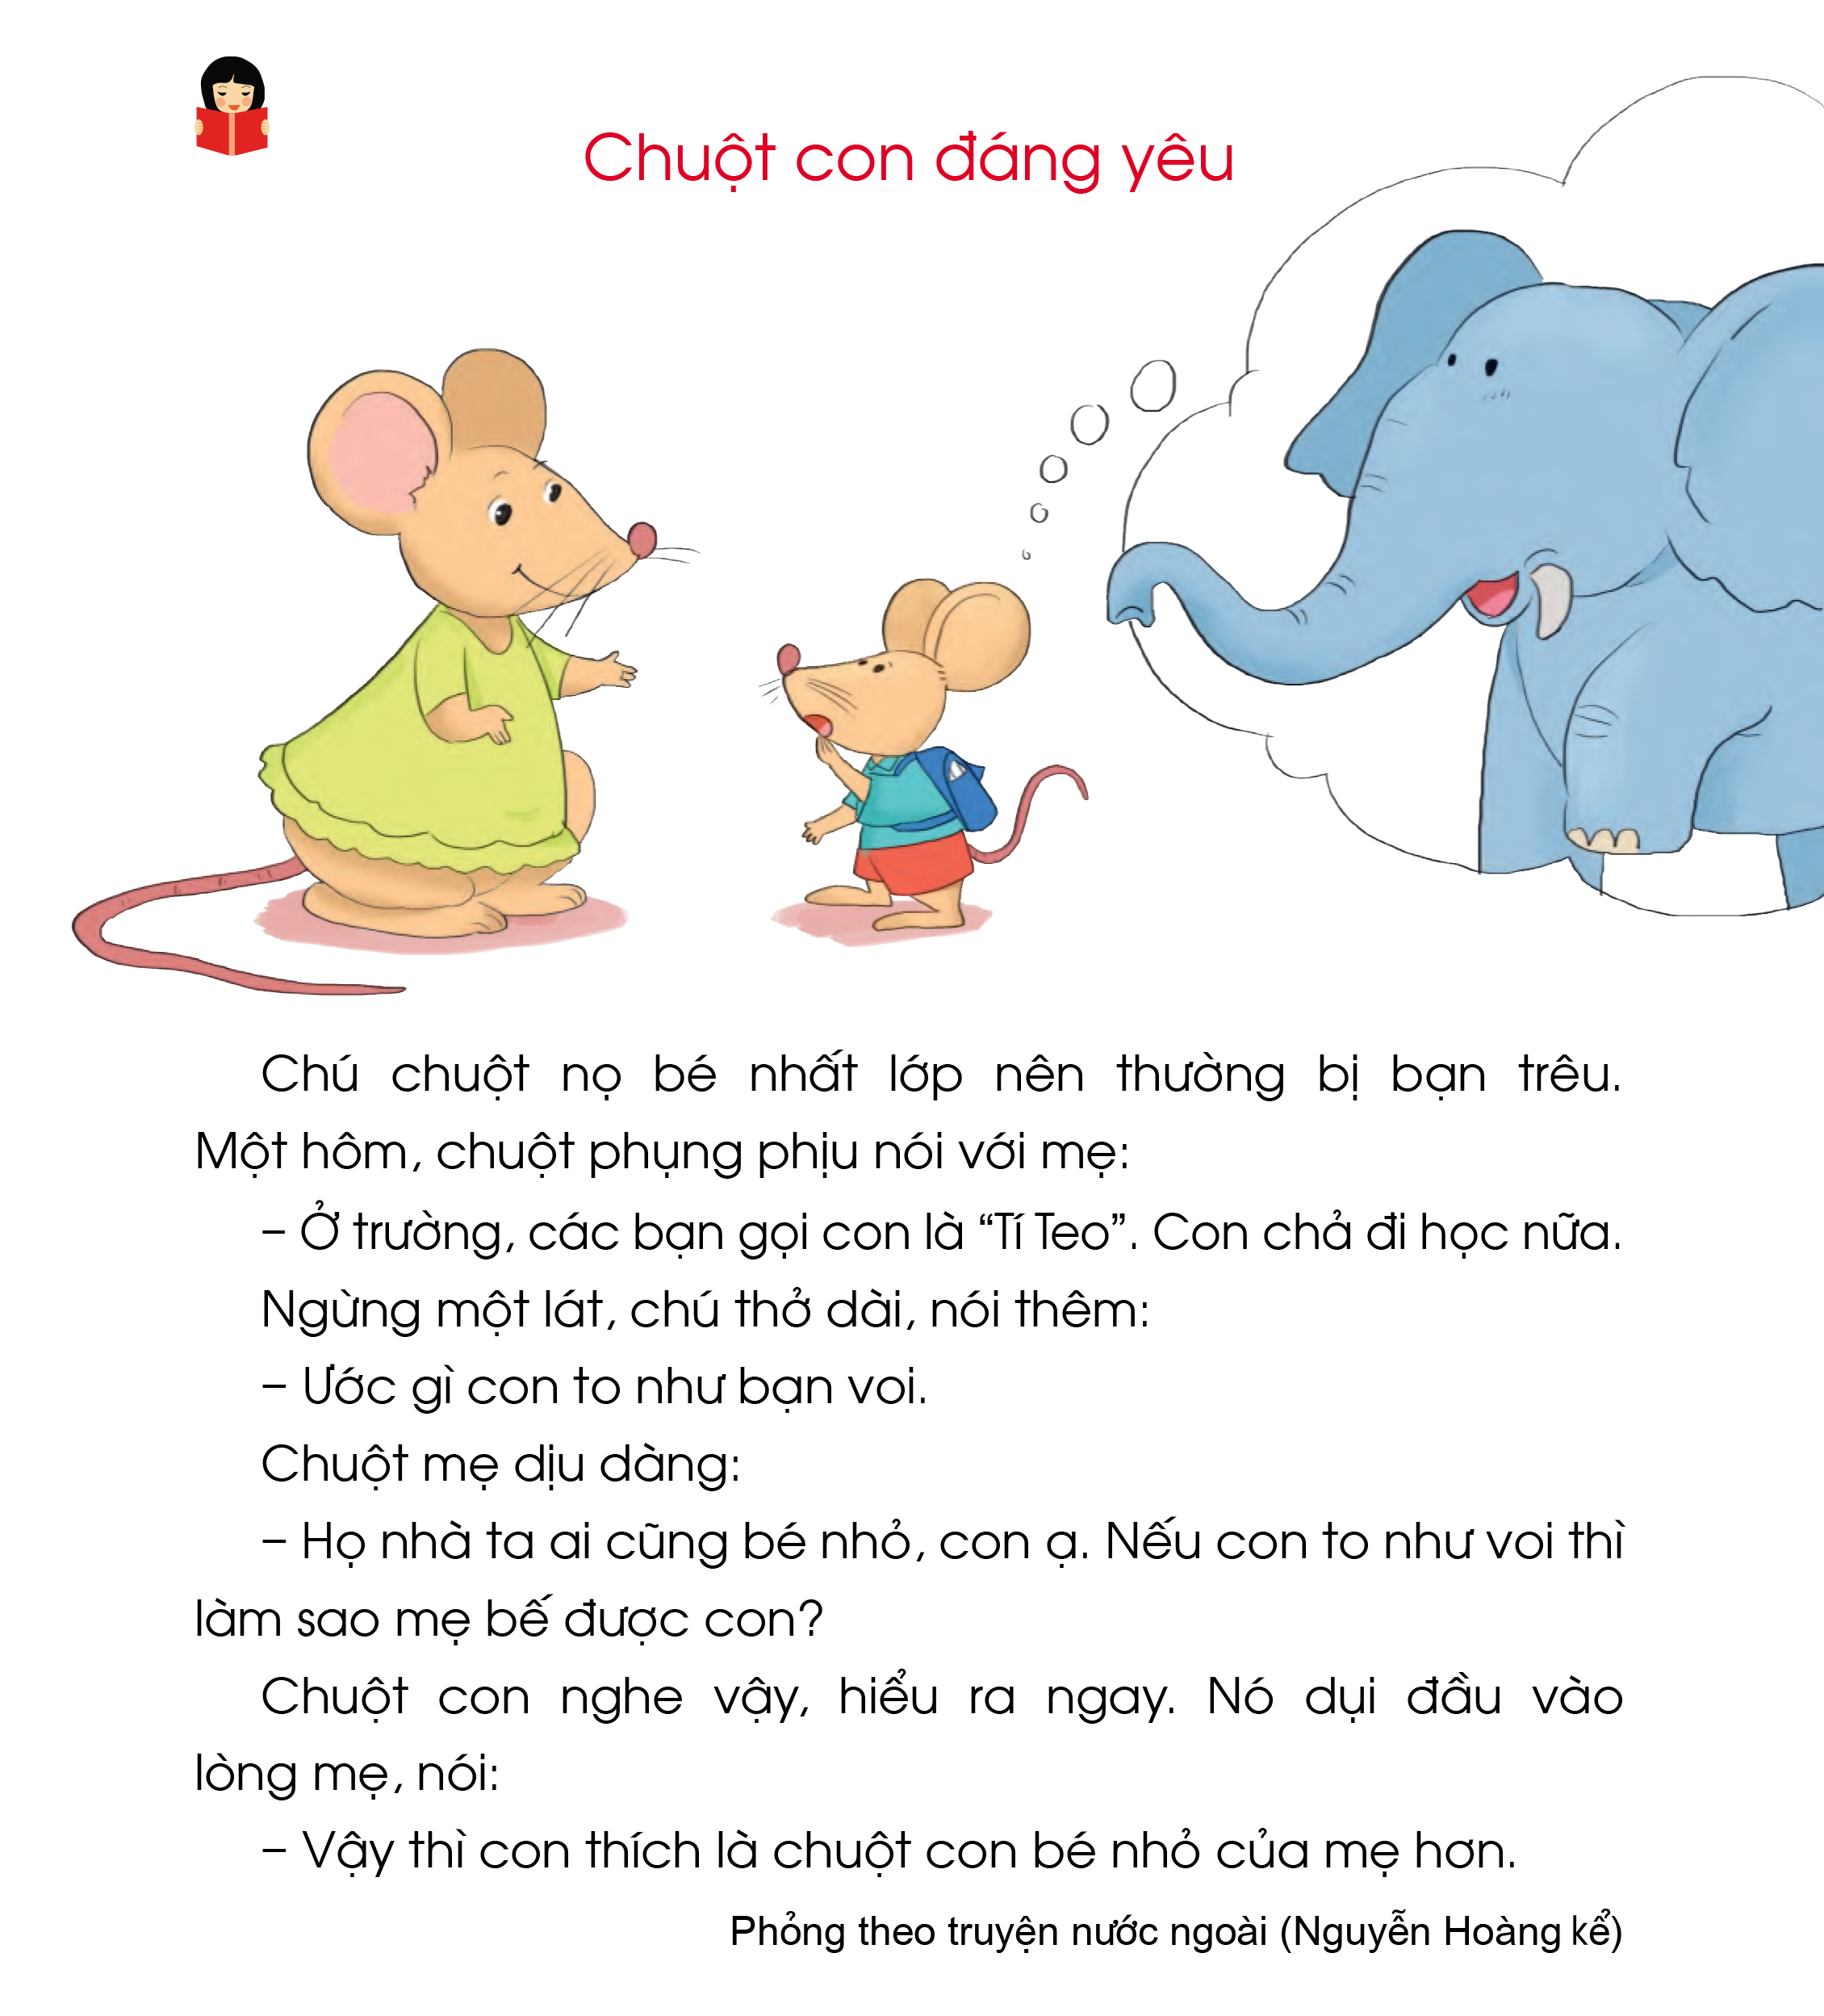
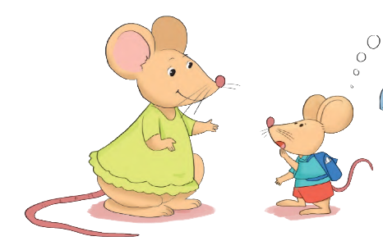
1
2
3

Slide 3

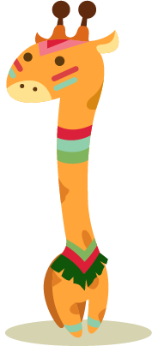




TÌM HIỂU BÀI ĐỌC

Slide 4
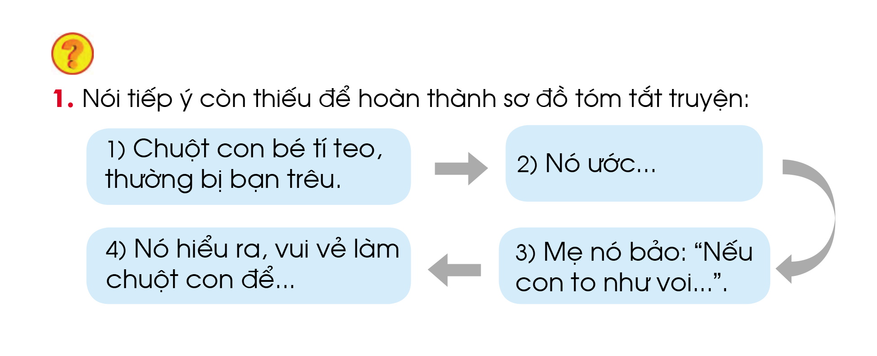



Slide 5
Chuột con có gì đáng yêu?

Slide 6






LUYỆN ĐỌC LẠI

Slide 7

Đọc theo vai
người dẫn chuyện
chuột mẹ
chuột con

Slide 8






